Slide 1
GIORNATE DELLO SPORT 2024
SCUOLA SECONDARI I GRADO

Slide 2
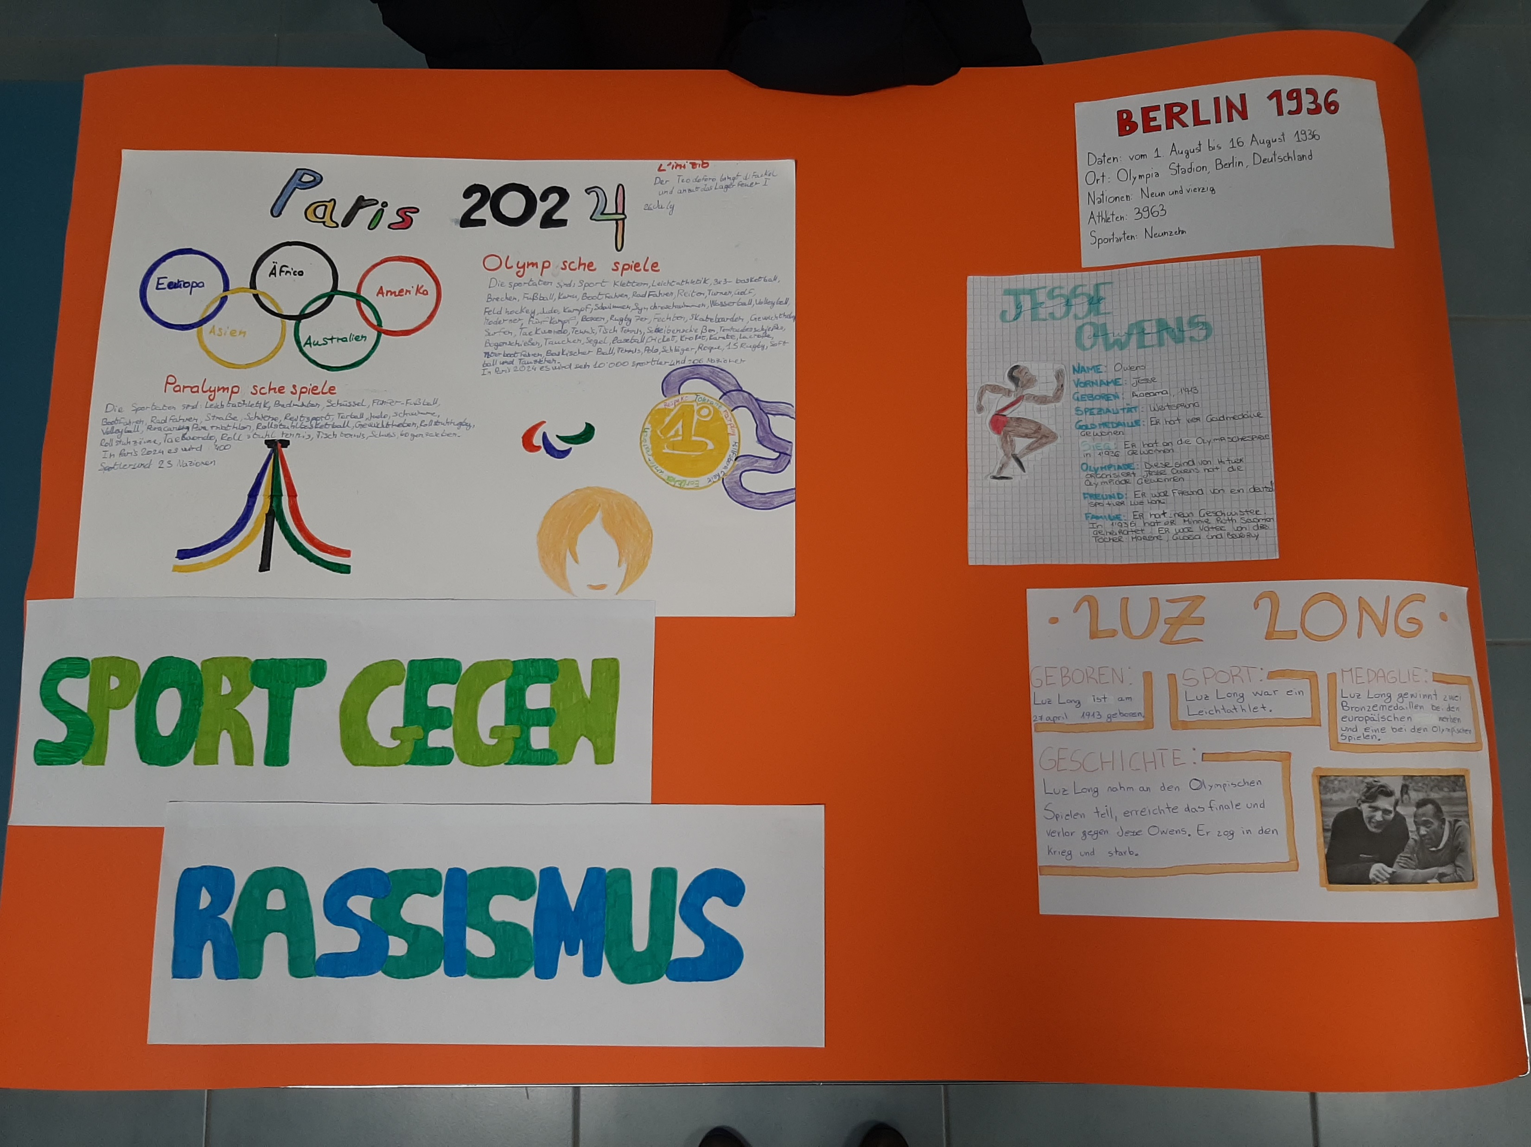

Slide 3
Realizzazione slogan e cartellone in tedesco sui valori dello sport e dei giochi olimpici. Esempi di amicizia e fair play nelle olimpiadi della storia, in particolare l'amicizia impossibile tra Jesse Owens e Luz Long alle Olimpiadi di Berlino del 1936.
classe 3B

Slide 4
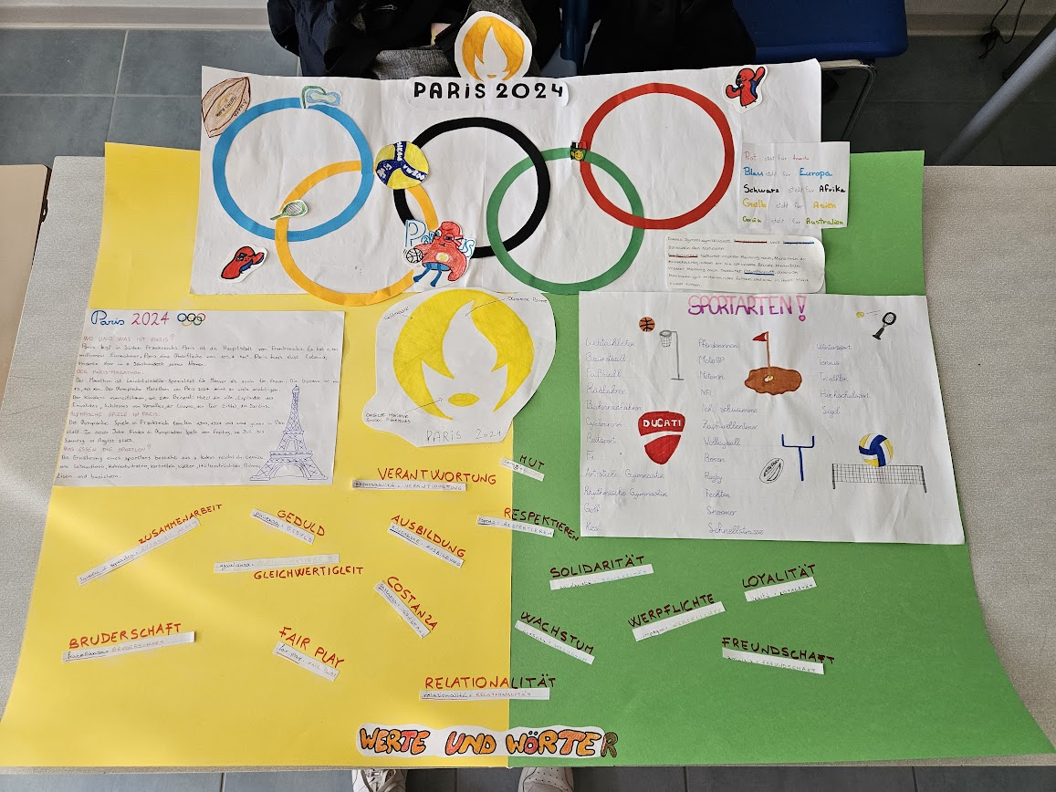

Slide 5
"Paris 2024- Werte und Wörter" (Parigi 2024 - i valori e le parole dello sport)
Realizzazione di un cartellone di classe realizzato a piccoli gruppi che, dopo un brainstorming di parole anche in tedesco sulla storia e il valore dei giochi olimpici, si sono soffermati su:
-significato dei 5 cerchi olimpici e il simbolo di unione e fratellanza tra i popoli
-logo Parigi 2024
-mascotte Parigi 2024
-discipline sportive coinvolte
-valori trasmessi dallo sport.
Classe 2B

